Slide 1
Исследование равновесия протопланетного облака системы Земля-Луна
Мурачёв Андрей
Научный руководитель доктор Физ.Мат. наук Кривцов А.М.
19.10.2012

Slide 2
Вот так образовались планеты
Протопланетный диск в Туманности Ориона.

Slide 4
Моделирование эволюции системы
Начальные условия
Начальные положения частиц -согласно выбранному закону распределения
В начальный момент времени все частицы имеют одинаковую угловую скорость
Суммарная масса частиц равна полной массе моделируемой системы
$πR^{2}=Nka2, k$=$\frac{\sqrt{3}}{2}$ - коэффициент плотной упаковки

Slide 5
«Я не знаю, Фандорин, как воспринимаете жизнь вы, а для меня она – вечная схватка Порядка и Хаоса»

Slide 6
Моделирование эволюции системы
Начальные условия
Начальные положения частиц -согласно выбранному закону распределения
В начальный момент времени все частицы имеют одинаковую угловую скорость
Суммарная масса частиц равна полной массе моделируемой системы
$πR^{2}=Nka2, k$=$\frac{\sqrt{3}}{2}$ - коэффициент плотной упаковки

Slide 7
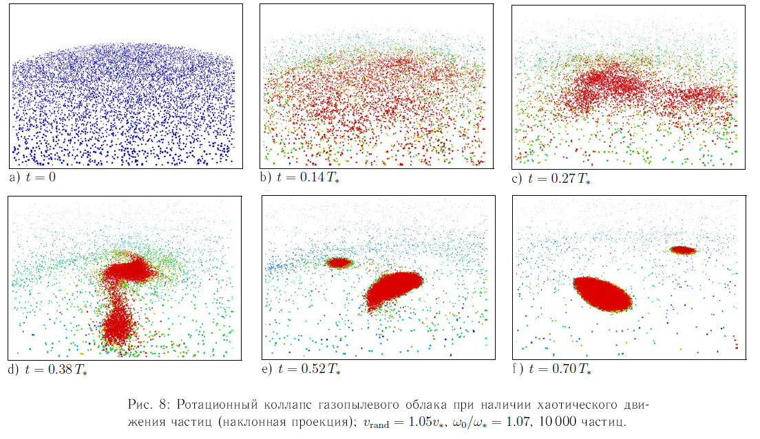
Для моделирования газопылевого облака бралась совокупность частиц, движущихся согласно уравнениям динамики Ньютона.

Slide 8
Лёд испаряется при достаточно высокой температуре

Slide 9
Между частицами возникает сила отталкивания

Slide 10
Но присутствует эффект экранирования

Slide 11
Что в таком случае будет происходить с протопланетным облаком

Slide 12
Зависимость концентрации молекул от расстоянии до пылинки
Из уравнения непрерывности:
$$\frac{∂w }{∂t}+∇∙\left(w\overline{V_{0}}\right)=4πR^{2}Iδ^{3}(r)$$
↓
$$w=\frac{R^{2}I}{r^{2}V_{0}}=\frac{I⋅S}{{4π r}^{2}V_{0}}$$
I-интенсивность испарения $\left[\frac{молекул}{сек⋅ см^{2}}\right]$

Slide 13
Уравнения для среды, состоящей из частиц с площадью поверхности S
$Функция концентрации$ молекул
$$w=\frac{R^{2}I}{r^{2}V_{0}}exp(−\frac{n⋅S⋅r}{2})$$

Slide 14
Сила взаимодействия двух сферических частиц
в пустом пространстве
$$F_{rad}=\frac{{mV}_{0}I}{4π}\frac{S_{1}S_{2}}{r^{2}}$$
В среде с концентрацией частиц- n
$$F_{rad}=\frac{{mV}_{0}I}{4π}\frac{S_{1}S_{2}}{r^{2}}exp⁡(−\frac{n⋅S⋅r}{2})$$

Slide 15
Равновесие
$$F_{грав}=F_{rad}$$
$$φ\left(r\right)=\int_{r}^{∞}{Fdr}=V\left(∞\right)−V\left(r\right)$$

Slide 16
Потенциал отталкивания частицы
$$φ\left(r\right)=\int{\frac{F_{rad}}{S_{2}}dr}=KS_{1}\left(\frac{exp⁡\left(−nS^{∗}r\right)}{r}−nS⋅Ei(1,nS^{∗}r)\right)$$
$$Ei\left(1,nS^{∗}r\right)=\int{\frac{e^{−nS^{∗}r}}{r}dr}$$

Slide 17
Потенциал однородного шара во внутренней точке
$$φ\left(r\right)=\int_{0}^{R}{dr′}\int_{0}^{π}{dφ}\int_{0}^{2 π}{dA \left(\frac{exp⁡(−nS^{∗}ρ)}{ρ}−nSEi(1,nS^{∗}ρ)\right)nS^{∗}{r^{′}}^{2}sin⁡(φ})$$
$$S^{∗}=N⋅S=n⋅dV⋅S$$

Slide 18
В итоге
$$φ\left(r\right)=\frac{2πK}{nS^{∗}}⋅\frac{R}{r}⋅e^{nS^{∗}\left(R−r\right)}−Ψ\left(nS^{∗},r\right)$$

Slide 19
Функция $Ψ$
$n⋅S^{∗}$=0.1, R=100
$n⋅S^{∗}$=0.001, R=100

Slide 20
$$Ψ≫λ⋅\frac{e^{{nS}^{∗}\left(R−r\right)}}{r}$$
$$n⋅S^{∗}\text{=0.1, }\text{R}\text{=100 }$$

Slide 21
Спасибо, за внимание! ;-)

